Slide 1
Enjeux de la construction d’un territoire apprenant dans l’enseignement roumain I Cristiana TEODORESCU
Professeure des universités, Faculté des Lettres, Université de Craiova (UCV), Roumanie, directrice de l’Ecole doctorale « Alexandru Piru » et du Centre de recherche STUDITrans

Slide 2
Sous le signe de la métaphore conceptuelle de la goutte d’eau

Slide 3
La goutte d’eau en tant qu’élément générateur
UCV – 2014 - initiative pour la création au sein de l’université d’une nouvelle structure d’enseignement préuniversitaire, un lycée français = projet innovant au niveau national
Création d’un Territoire apprenant avant la lettre

Slide 4
La goutte d’eau en tant qu’élément générateur
Arguments:
proposer un modèle européen d’enseignement
proposer un nouveau type d’enseignement basé sur la créativité, l’ouverture, l’esprit d’initiative = enseigner autrement
créer un lien fort entre l’enseignement formel et non formel
contribuer, par l’enseignement du et en français, à la récupération de cette langue étrangère surpassée au niveau de l’intérêt des élèves par l’anglais, l’allemand, l’espagnol
fidéliser la population scolaire par rapport à l’université

Slide 5
La goutte d’eau en tant qu’élément générateur
2015
apparition sur la carte de l’enseignement préuniversitaire local du Lycée Voltaire, lycée public approuvé par le Ministère de l’Enseignement, avec 4 classe et une centaine d’élèves

Slide 6
La goutte d’eau en tant qu’élément coagulant
Initiative soutenue de manière enthousiaste par Fabien FLORI, directeur de l’AUF – BECO
Association d’autres supporters : Ministère de l’Enseignement, Premier ministre, GADIF

Slide 7
La goutte d’eau en tant qu’élément transformateur
Consolidation du TA avant la lettre par le partenariat UCV + lycée Voltaire + Palais des enfants
Objectifs:
enseignement en système after school
renforcement de l’enseignement de type non formel par les activités extracurriculaires offertes par le Palais des enfants et UCV
enseignement hors classe

Slide 8
La goutte d’eau en tant qu’élément oppositionnel
L’apparition du lycée
mal reçue par le réseau éducationnel local
ressentie comme une menace, une concurrence déloyale
résistance de la part des structures administratives locales
D’où l’obligation du lycée à se forger une identité

Slide 9
La goutte d’eau en tant qu’élément de résistance
Voltaire s’impose peu à peu sur le marché éducationnel local par le professionnalisme du corps enseignant, l’esprit d’ouverture et la volonté du bien faire
2017: structure indépendante, interruption de la subordination administrative à l’UCV
Consolidation de « l’esprit de famille » dans un contexte toujours assez envieux

Slide 10
La goutte d’eau en tant qu’opportunité
2017: la rencontre heureuse avec Marie-Françoise OLIVIER et Thierry DELAVET
Proposition de partenariat dans le projet TERAPI
Début d’une belle aventure transformatrice

Slide 11
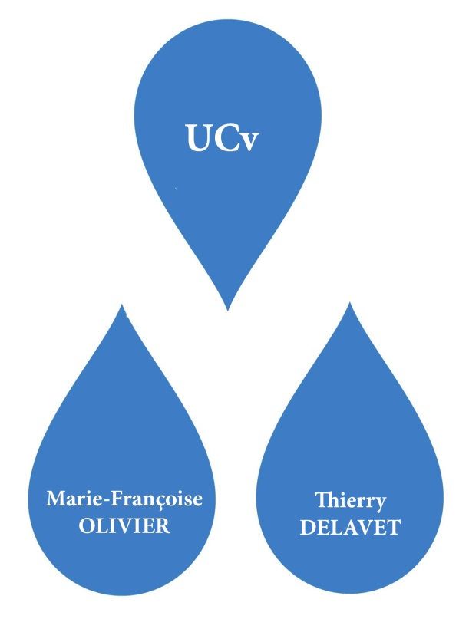
La goutte d’eau en tant qu’opportunité
Université de Craiova
Université Grenoble Alpes
Lycée Erasmo de Rotterdam de Milan
Lycée Voltaire
Inspectorat scolaire Dolj
Académie de Grenoble
Université de Milan Bicocca

Slide 12
La goutte d’eau comme interrogation
La notion de TA – inconnue en Roumanie
Commencement de la réflexion autour de cette notion
Déconcertés par la multitude d’acceptations du concept
Comment apprivoiser le concept de TA et comment l’adapter au système d’enseignement roumain?

Slide 13
Le flottement interrogatif: Le comment?
Comment identifier, baliser NOTRE TA?
Comment construire une équipe?
Comment imprimer un esprit de collaboration réelle?
Comment sortir de la mentalité du quantitatif à tout prix: « le plus de projets possibles, n’importe pas lesquels » sans tenir compte des besoins des élèves, de l’école, des enseignants, de la communauté?
Comment apprendre à se mettre tous à la table?
Comment slalomer à travers nos programmes trop chargés et nous rencontrer dans une réflexion commune?

Slide 14
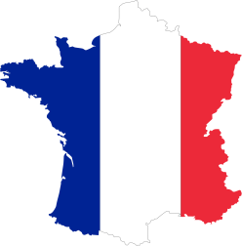
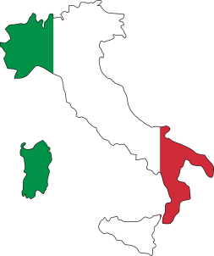
La goutte d’eau= commencement
UCV = partenaire (assez timide et peureux) dans un TA multinational
Utilisation de l’existant
Construire l’ équipe:
UCv
Palais des enfants
Voltaire
UCv
Palais des enfants
Voltaire
Inspectorat scolaire Dolj

Slide 15
La plongée: constitution de l’équipe roumaine
UCV: 4 chercheurs
ISJ – interface université/écoles: 5 inspecteurs
Lycée Voltaire: 12 enseignants

Slide 16
La plongée: consolidation de l’équipe
Voltaire:

Slide 17
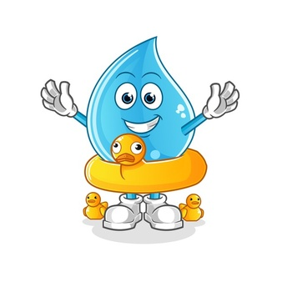
Bouée de sauvetage

Slide 18
Le saut dans l’eau sans trop savoir nager (1)
UCV = analyse de l’état des lieux = Esquisse d’une culture du projet dans le contexte roumain (Monica Tilea, Oana Duta)
Objectifs: 1. voir si les projets organisés dans les deux lycées répondent aux attentes des élèves; 2. quelles sont, selon les élèves, les compétences qui se développent grâce aux activités organisées dans le cadre des projets; 3. si les élèves ont la capacité de réfléchir sur leurs propres activités.

Slide 19
Le saut dans l’eau sans trop savoir nager (1)
Constatations sur la perspective des élèves:
Les élèves ne sont pas habitués à faire des exercices autoréflexifs
Ambiguïté de la notion de projet
Compétences développées, selon les élèves (créativité, responsabilité, capacité d’adaptation à des situations nouvelles)

Slide 20
Le saut dans l’eau sans trop savoir nager (1)
Suggestions pour les enseignants:
L’accent mis sur le rôle de facilitateur de l’enseignant
Une plus grande visibilité des projets
Une plus grande ouverture des projets vers la communauté
Une plus grande adaptation des projets aux besoins et aux attentes des élèves

Slide 21
Le saut dans l’eau sans trop savoir nager (2)
UCV analyse de l’état des lieux = La perspective des élèves sur les activités extrascolaires
Constatations:
Les activités extrascolaires « ne sont pas formellement incluses dans le cadre des programmes scolaires. Facultatives, elles sont liées à l’enseignement, car elles sont offertes par les établissements scolaires afin de promouvoir et de développer les talents, les connaissances et les compétences des élèves » (http://www.ufapec.be/files/files/analyses/2012/2412-parascolaires.pdf)

Slide 22
Le saut dans l’eau sans trop savoir nager (2)
Orientés vers la performance scolaire de haut niveau, les élèves des trois institutions scolaires:
sont conscients des bienfaits des activités extrascolaires pour leur formation, mais ne les pratiquent pas de manière constante ;
à leurs yeux, les conseils et les informations crédibles viennent de la part de la famille et des enseignants ;
les activités extrascolaires sont plutôt vues comme support et soutien pour la performance scolaire ;

Slide 23
Le saut dans l’eau sans trop savoir nager (3)
UCV = analyse de l’état des lieux = (Auto)réflexion sur la pratique enseignante
Constatations: faible capacité d’autoréflexivité sur la pratique enseignante

Slide 24
Le saut dans l’eau sans trop savoir nager (3)
éléments capables de bloquer la réflexion sur la pratique enseignante :
la surcharge réelle, appréhendée ou perçue, de travail ;
la fragmentation et la discontinuité dans les activités quotidiennes de l’enseignant ;
la survalorisation de l’expérience directe ;
l’absence de partenariat avec les milieux universitaires de formation ;
l’absence ou l’approche formelle des mécanismes de formation continue,
les activités administratives chronophages,
le grand nombre d’élèves par classe,
le niveau hétérogène des élèves,
le manque de motivation,
les nombreuses modifications apportées à la structure scolaire

Slide 25
Le saut dans l’eau sans trop savoir nager (3)
focalisation sur les causes "externes" de la non-réussite de la démarche enseignante (contexte social, niveau des élèves, difficulté des contenus, etc.)
les causes "internes", directement dépendantes de l’enseignant, ne font pas l’objet de la réflexion.

Slide 26
La montée de la marée : le comment faire? avec qui le faire?
Le Palais des enfants
Le Musée de l’Olténie
S.C. Plus Pan S.R.L.
Centre départemental pour la conservation et la promotion de la culture traditionnelle Dolj
L’église ”St. Calinic”
Le choix du quoi: patrimoine national/ ouverture interculturelle/dialogue intergénérationnel
La construction du TA: partenaires Voltaire

Slide 27
La montée de la marée : le quoi/comment faire? Devenir conscient!
Changement de posture enseignante
Le questionnement des élèves (focus groupes, questionnaire)
La mise de l’élève au centre de l’activité
Le travail en binôme éducatif interdisciplinaire
Développement de l’esprit collaboratif
Ouverture vers les partenaires territoriaux
Co-construction = le faire ensemble

Slide 28
La goutte devenue mer/mère ou qu’est-ce qu’on a appris?
Considérer l’élève comme vecteur et acteur de la/sa transformation
S’ouvrir vers les autres
Accepter le changement
Transformer l’école dans un espace de ressource
Construire des parcours éducationnels dans et hors l’école
Co-construire avec les partenaires

Slide 29
La goutte pourrait devenir océan ou qu’allons-nous faire après-demain?
Continuer!
Considérer le projet TERAPI comme un projet de vie professionnelle, citoyenne, identitaire…
Ecouter les élèves
Aller plus loin dans les co-constructions avec les acteurs du territoire!
Modification durable du comportement → modification durable de l’environnement → modification durable de la pratique/posture enseignante → intervention durable dans la dynamique du territoire

Slide 30
La goutte d’eau en tant que facteur de transformation

Slide 31
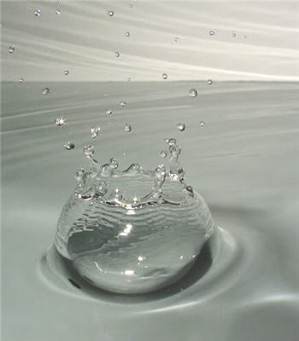
Changement métaphorique: de la goutte d’eau
De la métaphore conceptuelle de la goutte d’eau, capable de creuser/ transformer les rocs les plus durs

Slide 32
A la métaphore conceptuelle de l’orchestre
SYNCHRONISATION

Slide 33
Je vous remercie pour votre attention!

